Slide 1
GỐM XÂY DỰNG:
GẠCH, NGÓI

Slide 2
KIỂM TRA BÀI CŨ:
0 1
HÃY NÊU CÁC TÍNH CHẤT CỦA NHÔM ?
0 2
HÃY NÊU TÍNH CHẤT CỦA ĐỒNG?

Slide 3
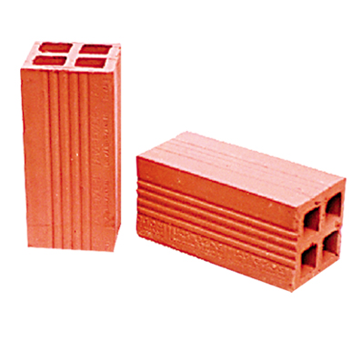
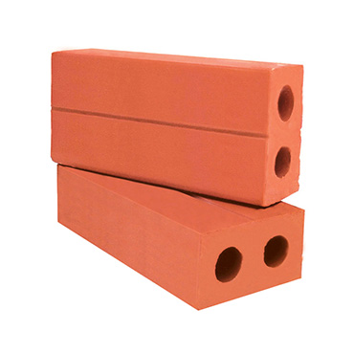
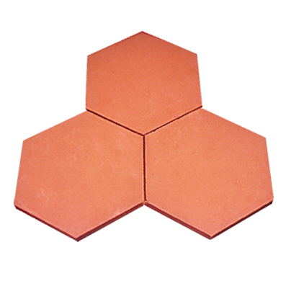
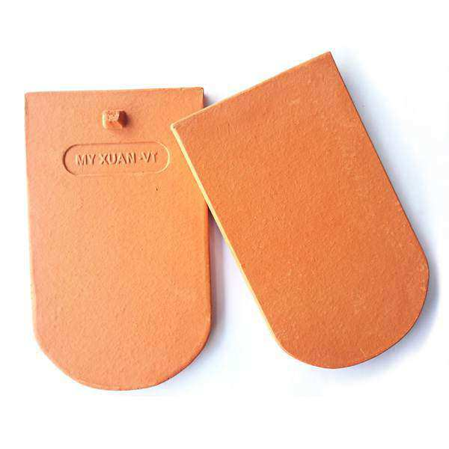
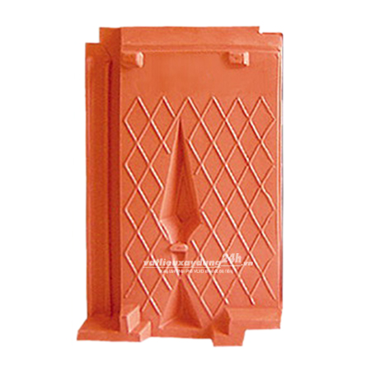
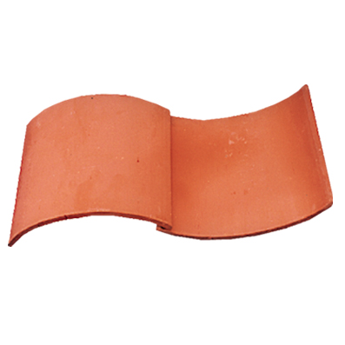
XEM TRANH VÀ TRẢ LỜI CÁC CÂU HỎI SAU:
- CÁC LOẠI ĐỒ GỐM ĐIỀU ĐƯỢC LÀM BẰNG GÌ?

Slide 4
XEM TRANH VÀ TRẢ LỜI CÁC CÂU HỎI SAU:
01
- CÁC LOẠI ĐỒ GỐM ĐIỀU ĐƯỢC LÀM BẰNG GÌ?
TRẢ LỜI: TẤT CẢ CÁC LOẠI ĐỒ GỐM ĐỀU ĐƯỢC LÀM BẰNG ĐẤT SÉT.
- GẠCH NGÓI KHÁC ĐỒ SÀNH SỨ Ở ĐIỂM NÀO?
TRẢ LỜI:
GẠCH, NGÓI ĐƯỢC LÀM BẰNG ĐẤT SÉT, NUNG Ở NHIỆT ĐỘ CAO VÀ KHÔNG TRÁNG MEN.
ĐỒ SÀNH, SỨ ĐỀU LÀ ĐỒ GỐM ĐƯỢC TRÁNG MEN. ĐẶC BIỆT ĐỒ SỨ ĐƯỢC LÀM BẰNG ĐẤT SÉT TRẮNG, CÁC LÀM TINH XẢO.

Slide 5
KẾT LUẬN
- Đồ gốm làm bằng đất sét trắng nung có tráng men.
- Gạch, ngói làm bằng đất sét nung ở nhiệt độ cao và không tráng men.

Slide 6
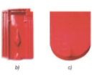
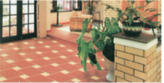
QUAN SÁT HÌNH NÊU CÔNG DỤNG CỦA GẠCH, NGÓI

Slide 7
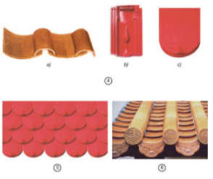
Quan sát các hình 4,5,6 SGK trang 56 - 57 và cho biết:
Trong 3 loại ngói ở hình 4 loại nào được dùng để lợp mái nhà ở hình 5 và 6?

Slide 8
KẾT LUẬN:
Có nhiều loại gạch ngói. Gạch dùng để xây tường, lát sân, lát vỉa hè, lát sàn nhà. Ngói dùng để lợp nhà.

Slide 9
TÍNH CHẤT CỦA GẠCH, NGÓI
02

Slide 10
BẰNG VỐN SỐNG CỦA MÌNH EM HÃY TRẢ LỜI CÁC CÂU HỎI SAU:
Khi thả viên gạch hoặc ngói khô vào trong nước em thấy hiện tượng gì xảy ra? Giải thích tại sao?

Slide 11
Hiện tượng xảy ra:
Có nhiều bọt nhỏ li ti thoát ra từ viên gạch, ngói.
Giải thích hiện tượng:
Gạch, ngói có nhiều lổ nhỏ li ti, khi thả gạch, ngói khô vào nước có vô số bọt nhỏ li ti từ viên gạch, ngói thoát ra và nổi lên mặt nước. Do nước tràn vào các lổ nhỏ của gạch ngói đẩy không khí ra tạo nên hiện tượng trên.

Slide 12
Kết luận:
Gạch, ngói thường xốp có những lổ nhỏ li ti chứa không khí và dễ vỡ. Vì vậy cần phải lưu ý khi vận chuyển.

Slide 13
CỦNG CỐ
03

Slide 14
1
Các đồ vật làm bằng đất sét nung được gọi là đồ gốm.
Đ
2
Gạch, ngói được gọi là đồ gốm tráng men.
S
3
Đ
Đồ sành sứ được gọi là đồ gốm tráng men.
4
Đ
Gạch, ngói thường xốp có lổ nhỏ li ti, giòn dễ vỡ.

Slide 15
Thank you！

